Slide 1
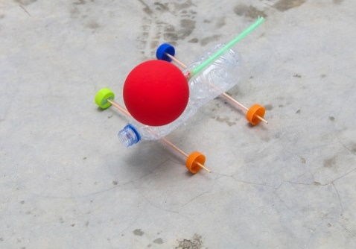
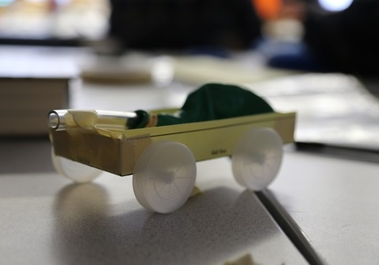
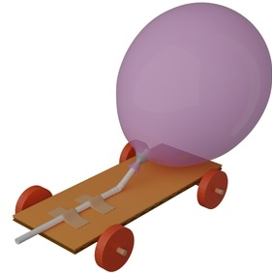
Dear agus Déan: Carr Balúin

Slide 2
Nuair a shéideann tú balún, líonann tú le haer é. Cad a tharlóidh má scaoileann tú leis an mbalún ansin?
Rachaidh sé ag eitilt ar fud an tseomra!

Slide 3
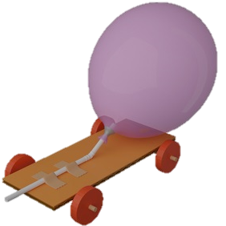
Carr Balúin
Sa mhír seo, táimid chun carr a dhearadh agus a dhéanamh ag baint úsáid as balún agus as ábhair eile.
Féach an carr balúin seo thuas. An bhfuil aon tuairim agat conas is féidir é a chur ag gluaiseacht?

Slide 4
Carr Balúin
Cabhail an chairr
Roth
Acastóir
Trí phríomhchuid a bhíonn i gcarr balúin:
Cabhail an chairr (bíonn an balún greamaithe den chabhail)
Na rothaí
Na hacastóirí
Is féidir ábhair éagsúla a úsáid leis na codanna den charr a dhéanamh.

Slide 5
Do Dhúshlán!
Carr balúin a dhearadh agus a dhéanamh
Anois beidh an deis agat do charr balúin féin a dhearadh agus a dhéanamh.
Nuair a bheidh an carr balúin déanta agat, ba cheart go mbeadh sé in ann taisteal i líne dhíreach agus gluaiseacht go tapa. Níor cheart go dtitfeadh sé as a chéile agus é ag gluaiseacht.
Bí ag smaoineamh ar na nithe sin ag gach céim den phróiseas.
Go n-éirí
leat!

Slide 6
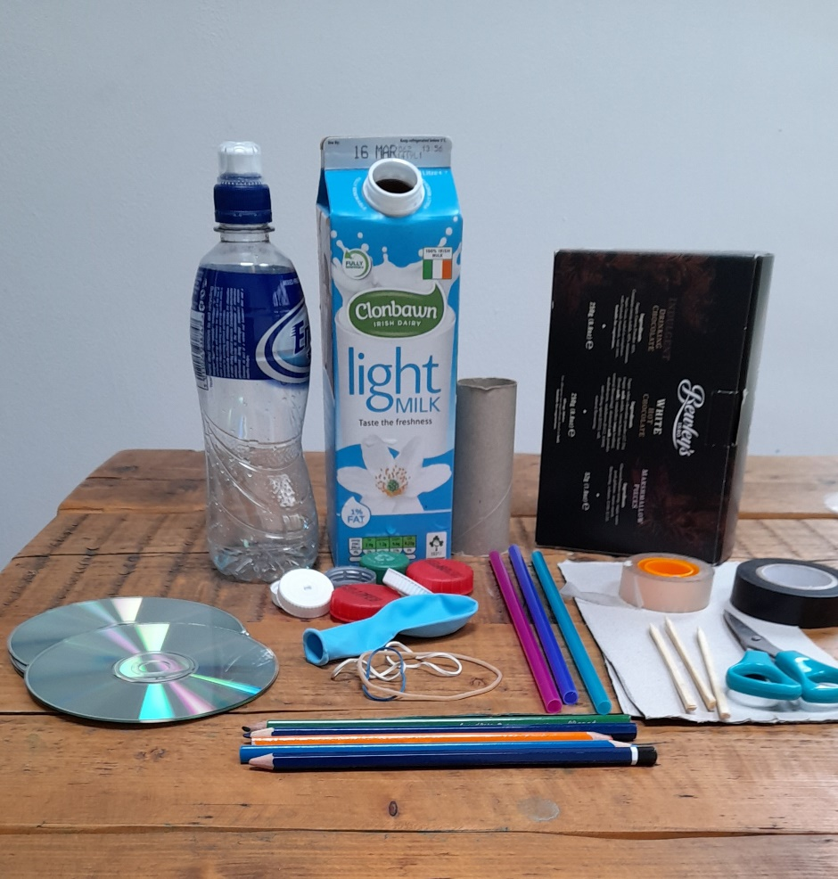
Dear agus Déan: Carr Balúin
Céim 1: An Taighde
?
I ngrúpaí, déanaigí taighde ar an idirlíon nó sa leabharlann chun smaointe a fháil maidir le carr balúin a dhéanamh.
Seo thíos roinnt moltaí maidir leis na hábhair a d’fhéadfaí a úsáid. An bhfuil aon smaointe eile agat féin?
Na rothaí: caipíní buidéil/cnaipí/rothaí Lego/dlúthdhioscaí
Na hacastóirí: briogúin/soip/pinn luaidhe
Cabhail an chairr: cairtchlár crua/buidéal plaisteach/ brící Lego/feadán cairtchláir/cartán bainne
Ábhair eile: téip/gliú/siosúr/balúin/bandaí leaisteacha

Slide 7
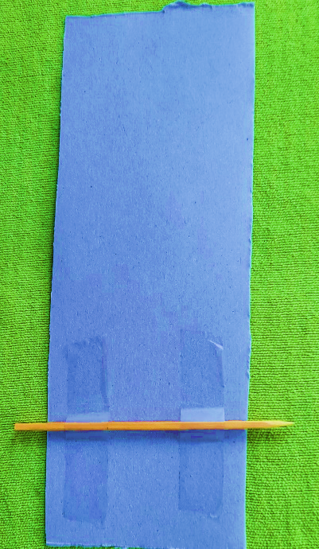
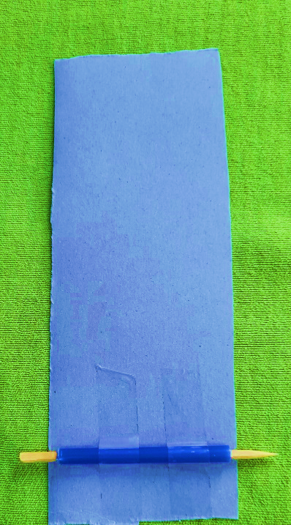
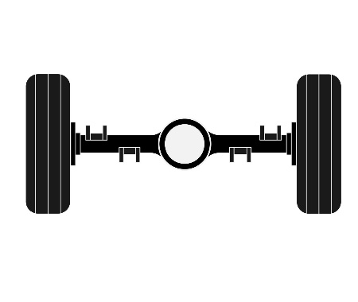
A
Dear agus Déan: Carr Balúin
Céim 2: An Dearadh
Seo cúpla moladh chun cabhrú libh leis an dearadh …
?
Tá an briogún greamaithe go díreach den chairtpháipéar i bpictiúr A. Ní bheidh sé ábalta casadh timpeall agus ní dhéanfaidh sé acastóir maith, mar sin.
Féach an dá ghrianghraf ar dheis.
Cé acu bealach is fearr leis na hacastóirí a ghreamú den charr, meas tú?
Oibríonn na hacastóirí níos fearr nuair is féidir leo casadh timpeall go héasca.
B
Tá an briogún istigh i sop i bpictiúr B agus is é an sop atá greamaithe den chairtpháipéar. Beidh an briogún ábalta casadh timpeall go héasca sa sop agus déanfaidh sé acastóir maith, mar sin.
Acastóir

Slide 8
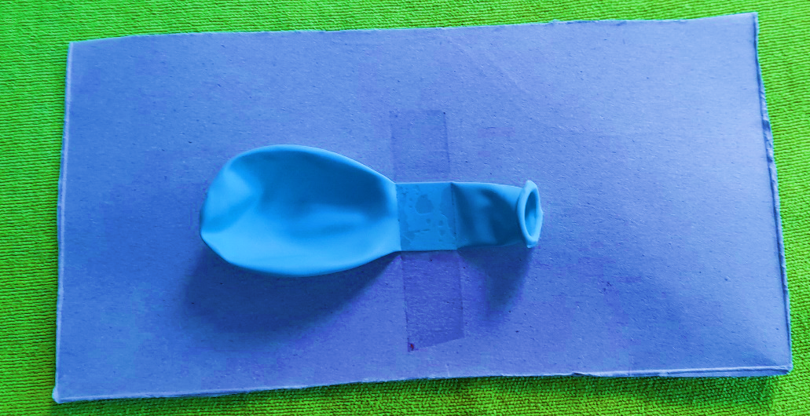
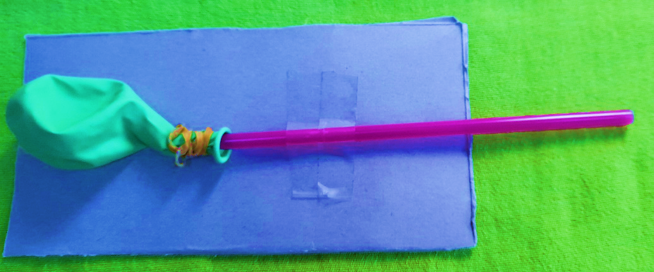
Dear agus Déan: Carr Balúin
Céim 2: An Dearadh (ar lean)
?
Féach an dá ghrianghraf ar dheis.
Cé acu bealach is fearr leis an mbalún a ghreamú den charr, meas tú?
A
I bpictiúr A, tá an balún greamaithe go díreach den chairtpháipéar. Bheadh sé sách deacair an balún sin a shéideadh.
I bpictiúr B tá an balún curtha ar bharr soip agus é daingnithe le banda leaisteach. Is é an sop atá greamaithe den chairtpháipéar. Bheadh sé níos éasca, mar sin, an balún sin a shéideadh ach séideadh tríd an sop.
B

Slide 9
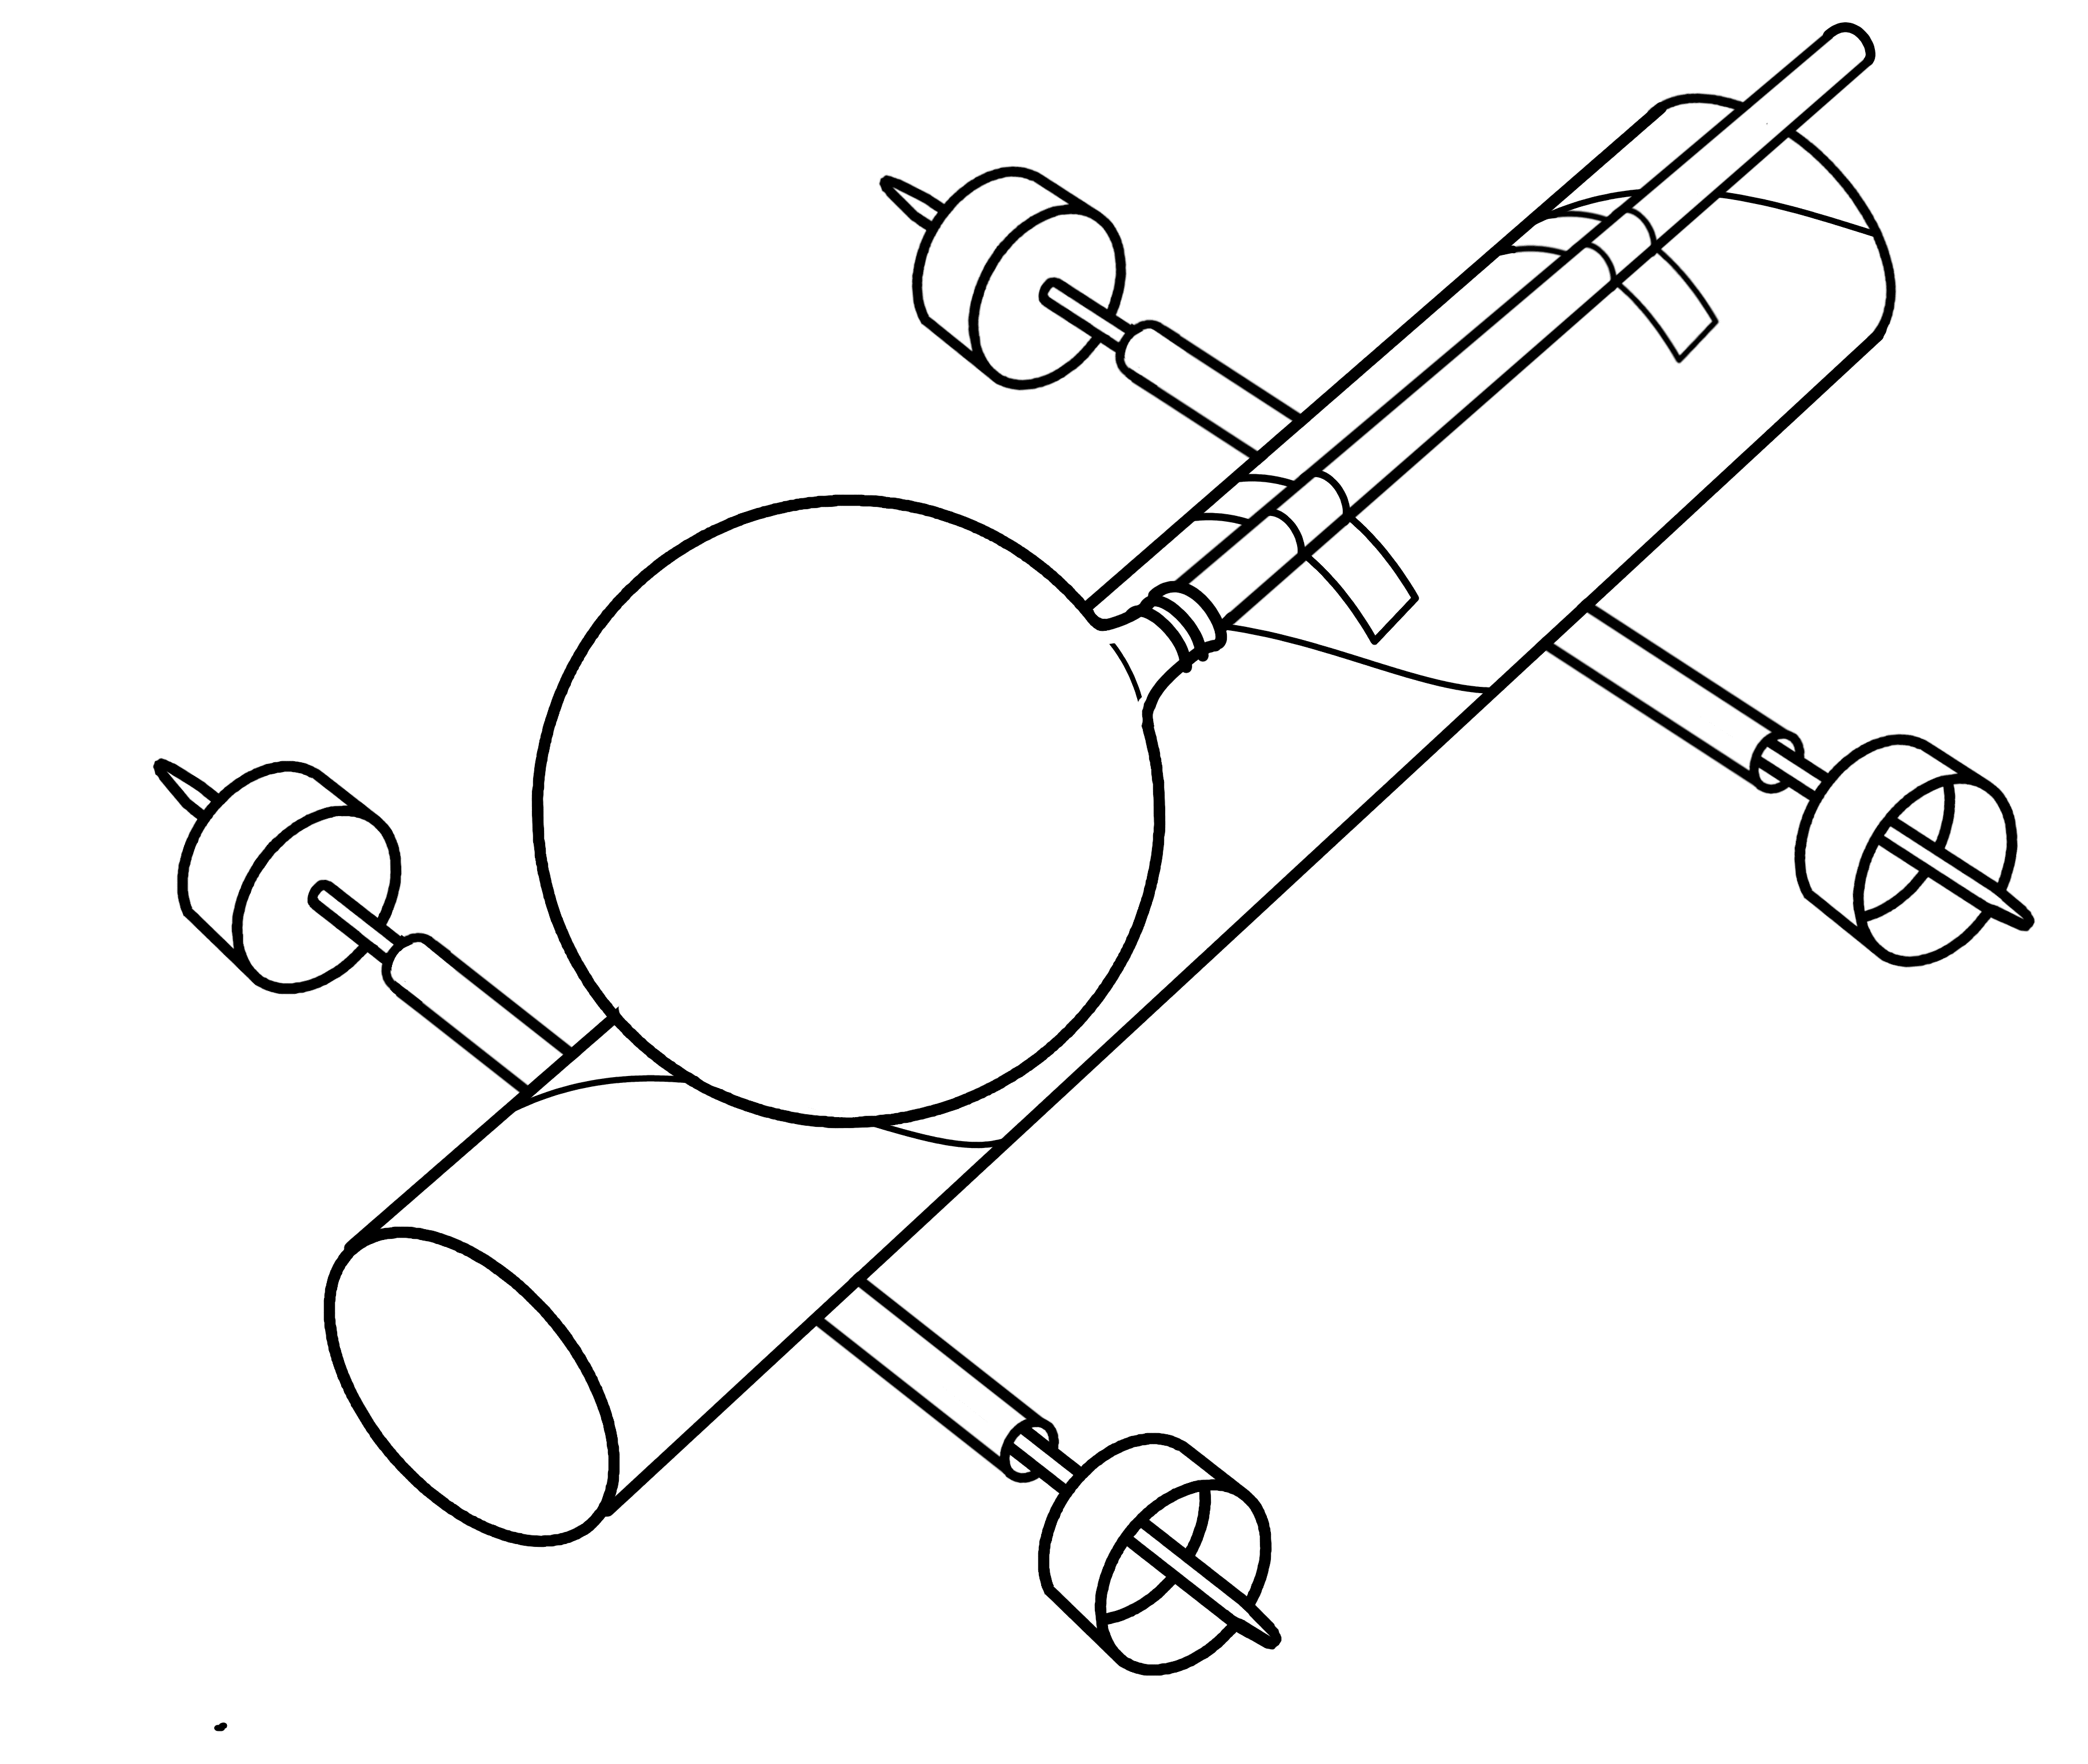
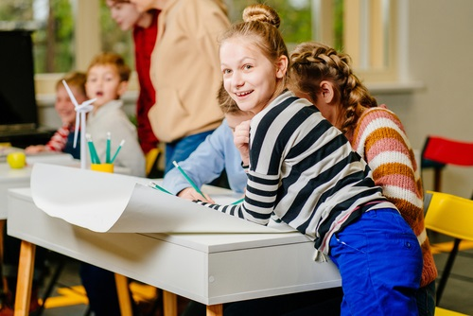
Dear agus Déan: Carr Balúin
Céim 2: An Dearadh (ar lean)
Dearadh Samplach
sop
banda leaisteach
Anois, pléigh dearadh an chairr le do ghrúpa agus roghnaígí na hábhair ba mhaith libh a úsáid chun an carr a dhéanamh.
balún
Tarraing sceitse garbh den charr ar leathanach 65 i do leabhar oibre. Líon isteach an t-eolas faoi na hábhair atá roghnaithe ag do ghrúpa ar leathanach 66.
briogúin
caipíní buidéil
feadán cairtchláir
sop

Slide 10
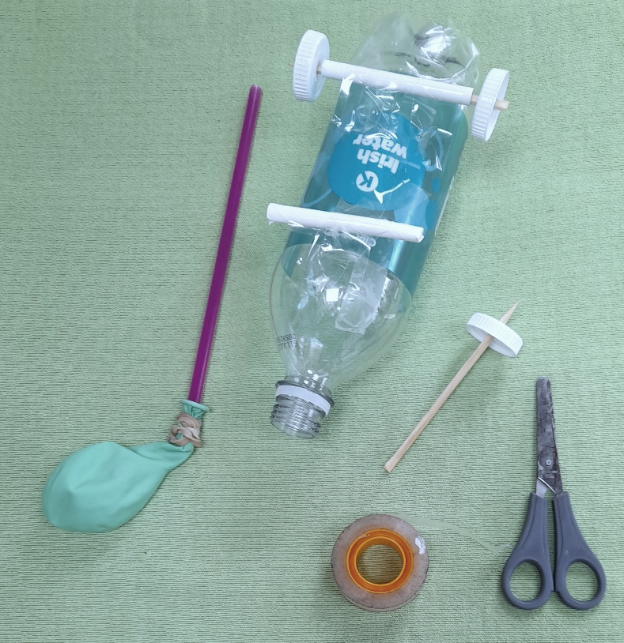
Dear agus Déan: Carr Balúin
Céim 3: An Tógáil
Bailígí na hábhair atá roghnaithe agaibh leis an gcarr balúin a dhéanamh.
Ar aghaidh libh leis an tógáil ansin!
AR SON NA SÁBHÁILTEACHTA, NÍ MÓR AN GHNÍOMHAÍOCHT SEO A DHÉANAMH FAOI STIÚIR DUINE FÁSTA.

Slide 11
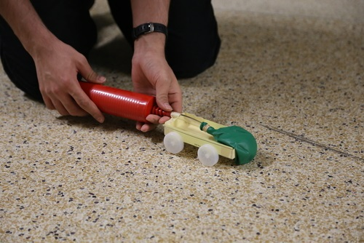
Dear agus Déan: Carr Balúin
Céim 4: An Tástáil
Anois, cuirimis an carr balúin ag gluaiseacht!
Modh
Cuir an carr ar dhromchla mín.
Cuir aer sa bhalún. Úsáid teannaire balún nó roghnaigh duine amháin ón ngrúpa chun an balún a shéideadh.
Coinnigh greim daingean ar chaol an bhalúin ionas nach scaoilfear an t-aer amach.
Nuair atá tú réidh leis an gcarr a chur ag gluaiseacht, scaoil leis an mbalún.
Tomhais cé chomh fada agus a thaistealaíonn an carr. Cláraigh an toradh ar leathanach 66 i do leabhar oibre.
Lean céimeanna 1–5 cúig huaire san iomlán.
Cé chomh fada agus a thaistealóidh an carr, meas tú?
Scríobh do bhuille faoi thuairim ar leathanach 66 i do leabhar oibre.
Tús
Bíodh rás agaibh leis na carranna!
Deireadh

Slide 12
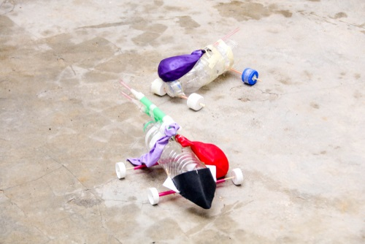
Dear agus Déan: Carr Balúin
Céim 4: An Tástáil (ar lean)
Mura ngluaiseann an carr ar an gcéad iarracht, déan do mhachnamh ar na nithe seo a leanas:
An bhfuil na hacastóirí in ann casadh i gceart?
An bhfuil an carr róthrom?
An bhfuil na hacastóirí cam?
An bhfuil cúis eile ann nach bhfuil an carr in ann gluaiseacht?
Déan iarracht an fhadhb a réiteach. Ansin triail an carr a chur ag gluaiseacht arís.

Slide 13
Conas a d’éirigh leat?
Ar thit aon chuid den charr as a chéile?
Ar thaistil an carr i líne dhíreach?
An raibh tú sásta le luas an chairr?
An bhféadfá feabhas a chur ar dhearadh an chairr chun go rachadh sé níos faide nó níos tapúla?

Slide 14
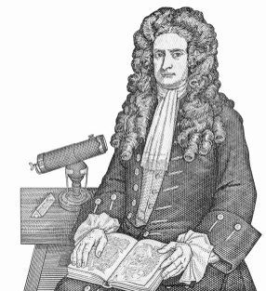
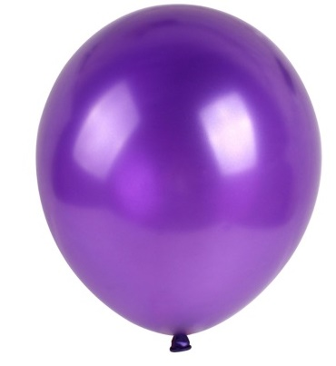
Tríú Dlí Newton
Is léiriú é gluaiseacht an chairr balúin ar Thríú Dlí Newton.
An eolaíocht atá taobh
thiar den turgnamh
Tríú Dlí Newton
I gcás gach gnímh, bíonn frithghníomh ann. Bíonn an gníomh agus an frithghníomh ar cóimhéid lena chéile ach iad ar mhalairt treo.
Bealach eile leis sin a rá ná go ngníomhaíonn fórsaí ina bpéirí i gcónaí.
An Gníomh
Nuair a scaoil tú leis an mbalún, chrap an balún. Brúdh an t-aer amach as an mbalún.
An Frithghníomh
Ag an am céanna, chuir an t-aer fórsa i bhfeidhm ar an mbalún agus bhrúigh sé an balún (agus an carr) chun tosaigh.
An Gníomh
An Frithghníomh
Brúitear an t-aer amach as an mbalún.
Brúitear an
balún chun tosaigh.

Slide 15
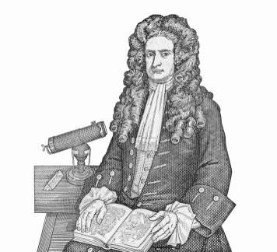
Isaac Newton
Ba é Isaac Newton, eolaí as Sasana, a cheap Tríú Dlí Newton. Ceann de chuid Dhlíthe Gluaisne Newton is ea Tríú Dlí Newton. Foilsíodh Dlíthe Gluaisne Newton den chéad uair sa bhliain 1687. Tugann siad léargas dúinn ar an gcaoi a dtéann fórsaí i bhfeidhm ar ghluaisne.
I Rang 4 agus Rang 5 d’fhoghlaim tú faoi dhá theoiric eile a chruthaigh Isaac Newton.
An cuimhin leat céard iad?

Slide 16
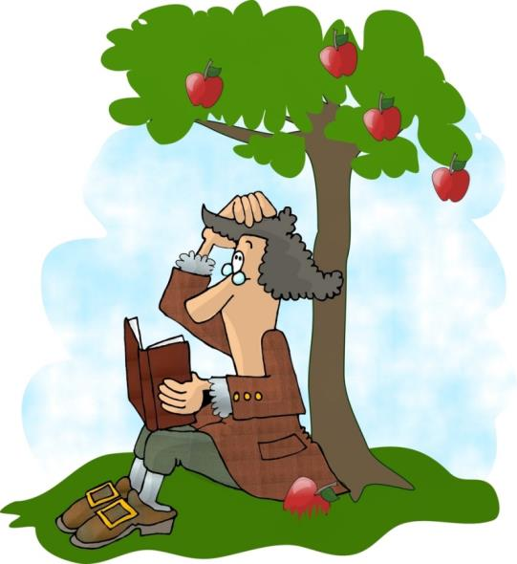
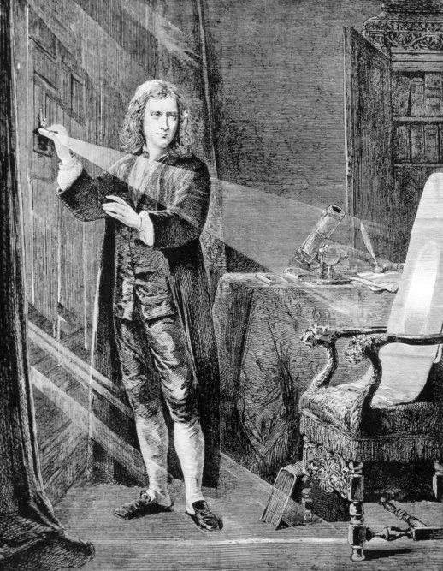
Isaac Newton
Chruthaigh Newton go bhfuil fórsa ann a tharraingíonn rudaí i dtreo an domhain. Domhantarraingt a thugtar ar an bhfórsa sin.
Rinne Newton iniúchadh ar sholas freisin. Fuair sé amach gur féidir solas bán a scoilteadh ina dhathanna éagsúla. Chruthaigh sé go bhfuil seacht ndath an bhogha báistí sa solas bán.

Slide 17
Tuilleadh eolais:
https://www.cogg.ie/wp-content/uploads/eureka-2-4.pdf
Tuilleadh eolais don mhúinteoir:
https://www.seai.ie/community-energy/schools/primary-school/resources-for-teachers/The-Energy-File-Irish.pdf

Slide 18
Ealaín: Christine Warner
Íomhánna eile: Conor Fagan, Shutterstock
Rinneadh gach iarracht teacht ar úinéir an chóipchirt i gcás na n‑íomhánna atá ar na sleamhnáin seo. Má rinneadh faillí ar aon bhealach ó thaobh cóipchirt de ba cheart d’úinéir an chóipchirt teagmháil a dhéanamh leis na foilsitheoirí. Beidh na foilsitheoirí lántoilteanach socruithe cuí a dhéanamh leis.
© Foras na Gaeilge, 2024
An Gúm, Foras na Gaeilge, 63–66 Sráid Amiens, Baile Átha Cliath 1

